Slide 1


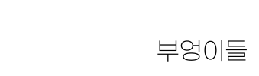
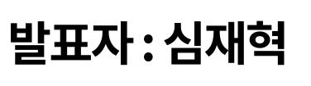
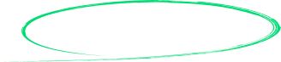
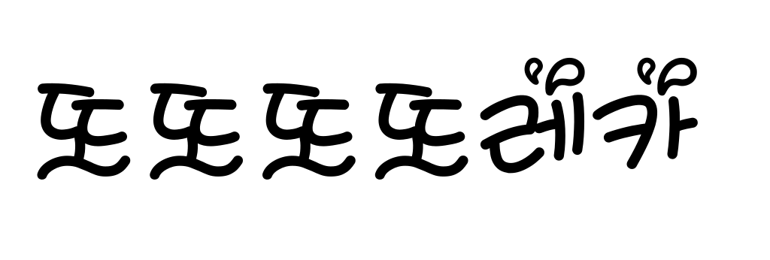
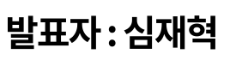
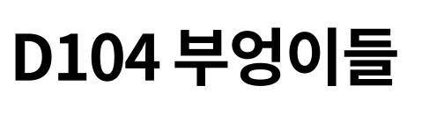
Notes:
1. 안녕하세요 4조 부엉이들 팀의 발표자 심재혁입니다
기존의 유레카에서 새롭게 탈바꿈한 또레카 발표 시작하겠습니다.

Slide 2
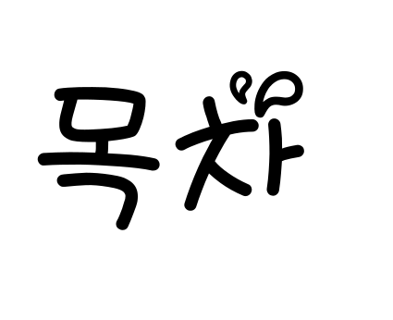
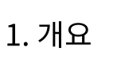
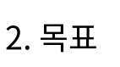
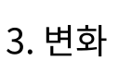
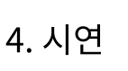
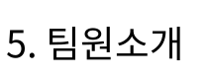
Notes:
2. 발표 목차는 다음과 같습니다.
개요
또레카의 목표
유레카에서 변화된 점과 느낀점
그리고 시연과 팀소개로 마무리하겠습니다.

Slide 3
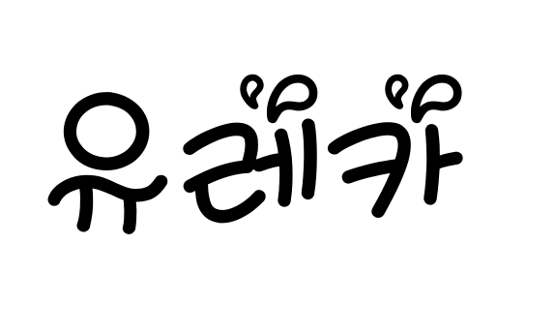
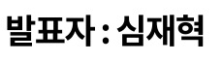


Notes:
3. 간단하게 기존의 유레카에 대해 설명해 드리겠습니다. 유레카는 사용자의 감정을 분석해 구매 결정을 돕는 기능을 제공하는 C2C 쇼핑몰 입니다.

Slide 4
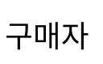
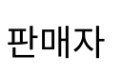


Notes:
4. 유레카는 구매자 페이지와 판매자 페이지로 나뉘어
판매자는 상품 등록, 주문과 배송 관리 등을 할 수 있습니다.
구매자는 상품을 조회하는 과정에서 감정 분석을 통해 그 사람의 구매 결정을 돕습니다.

Slide 5






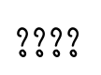
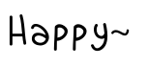
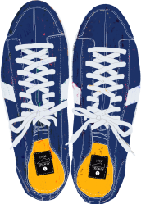
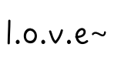
Notes:
6. 감정 분석으로 장바구니와 결제, 본인의 주문 관리등의 기능을 하는 마이페이지까지 구현이 되어 있습니다.

Slide 6
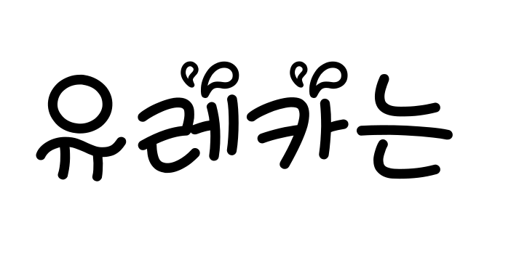

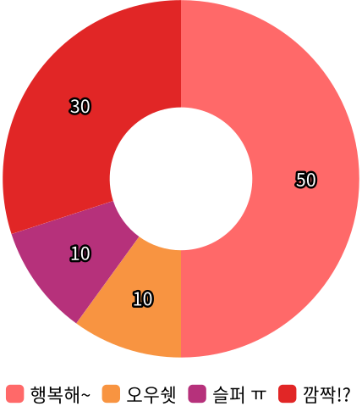


Notes:
또한 분석한 데이터로 어떤 상품을 살 지 결정할 수 있습니다.

Slide 7


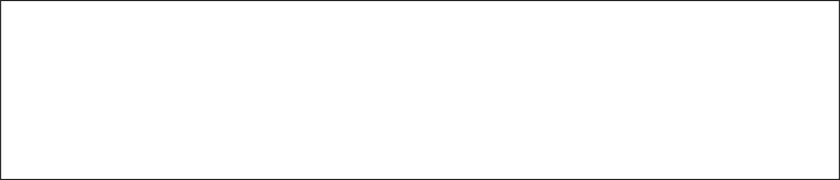

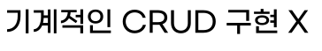

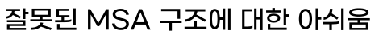
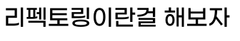
Notes:
7. 근데 이미 구현된 유레카를 왜 다시 하나요? 라는 의문이 들 것입니다. 그 이유는 3가지가 있습니다.
기계적인 CRUD에서 벗어나 더 성장하기 위해,
기존의 유레카에서 잘못된 MSA 구조에 대한 아쉬움 떄문에,
그리고 리펙토링을 경험해보고 싶기 떄문입니다.

Slide 8



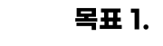
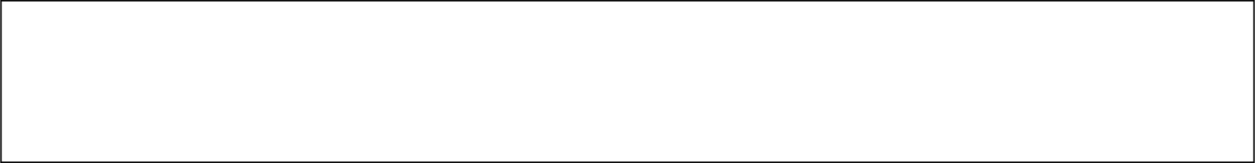
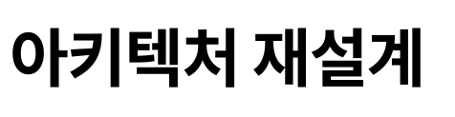
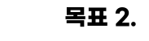
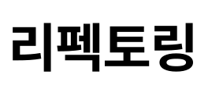
Notes:
8. 그래서 저희는 프론트와 백엔드 모두 아키텍쳐를 수정해 적용하고, 기존 코드를 리펙토링 하기로 결정했습니다!

Slide 9
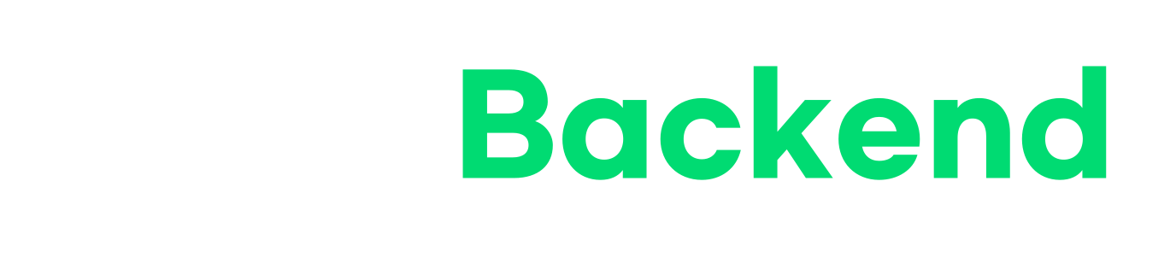
Notes:
9. 먼저 백엔드부터 어떻게 아키텍처를 변화시켰는지, 또 어떤 리펙토링 과정을 통해 성능을 향상시킬 수 있었는지를 말씀드리겠습니다.

Slide 10
Notes:
10. 먼저 아키텍쳐 재설계에 대해 말씀드리겠습니다.

Slide 11
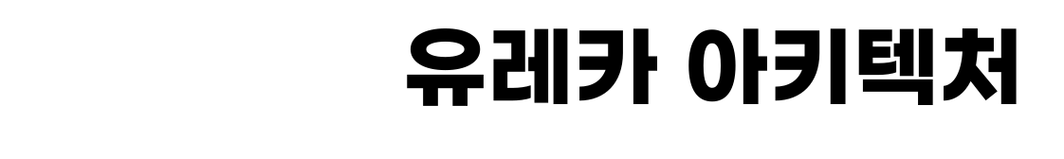
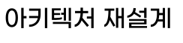
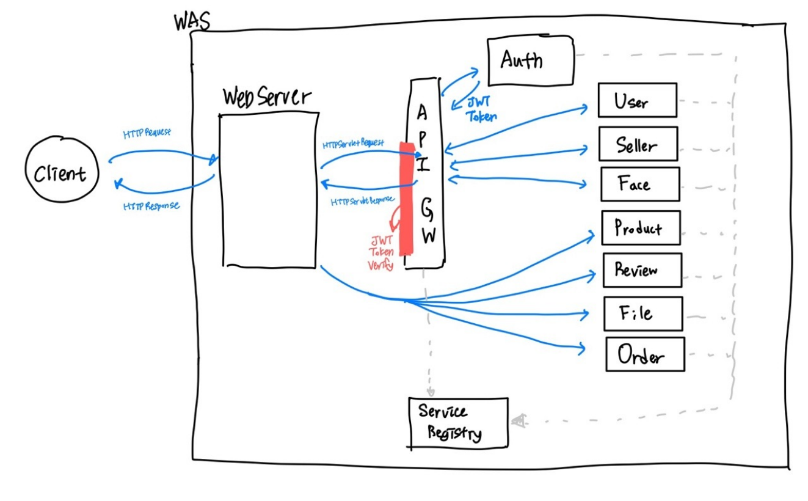
Notes:
11. 기존 서버의 아키텍처는 다음과 같습니다. 이 구조의 가장 큰 문제점은, 프론트에서 하나의 기능을 위해 많은 API를 호출한다는 것입니다. 클라이언트가 장바구니를 조회하기 위해서는 Product 서버, File 서버, Order 서버, User 서버의 데이터를 모두 모아야 하는데 이 데이터를 하나하나 얻을 때마다 API를 호출해야 합니다.
백엔드에서 각 서버마다 API를 제공하기 때문에 이 부분에서 장바구니를 조회할 때, 그 안에 상품이 10개, 상품당 이미지가 10개라고 가정하면 총 100번의 API호출이 발생하게 됩니다. 보다 많은 사람들이 장바구니를 조회하면 엄청나게 많은 API가 호출되어 스스로 마치 DDoS 공격을 받는 듯한 효과를 낼 수 있습니다.

Slide 12
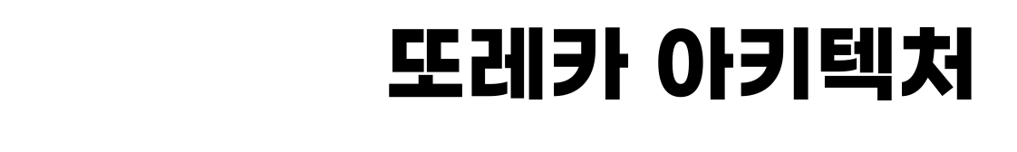
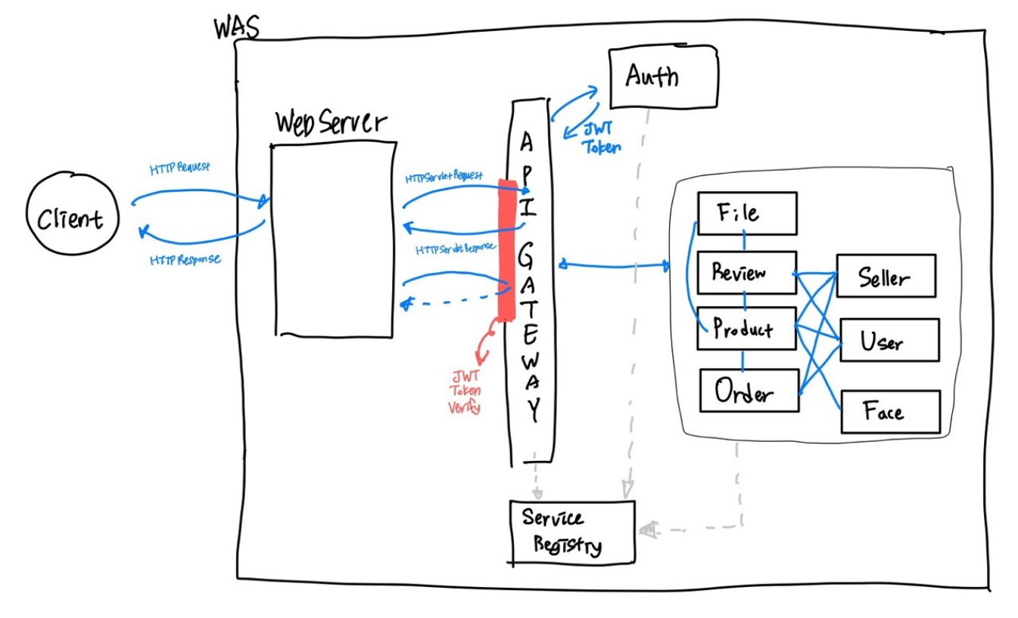









Notes:
14. 그래서 저희는 다음과 같이 아키텍처를 재구성 했습니다.
먼저 SpringFramework에서 제공하는 RestTemplate 을 이용해 서버간의 통신을 구현하였습니다.
이 구조에 따라서 모든 API는 API Gateway에서, CORS나 JWT Token을 처리할 수 있습니다.
이런 재설계를 통해 Client에서 서버를 부르는 횟수를 줄일 수 있고, 서버에서는 프론트가 필요한 데이터를 만들어서 넘겨주어 클라이언트의 axios call을 줄여줌으로써 성능을 향상시켰습니다.

Slide 13
Notes:
15. 다음은 리펙토링에 대해 말씀드리곘습니다.

Slide 14
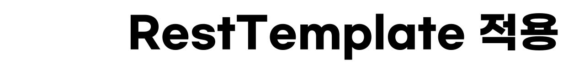
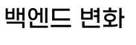
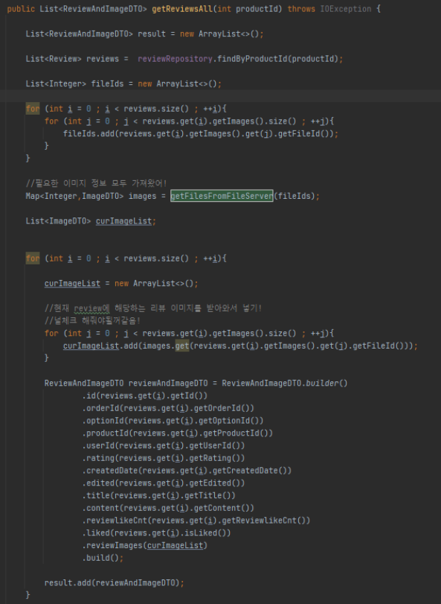
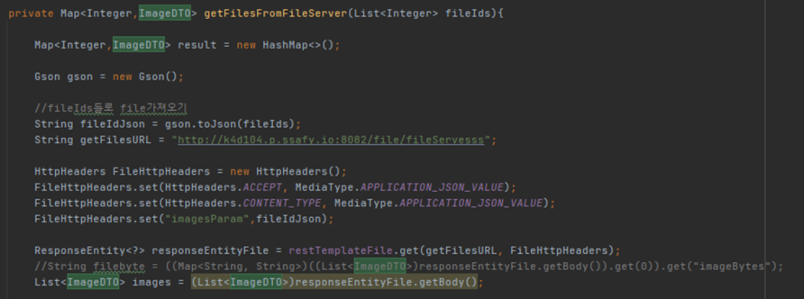
Notes:
16. RestTemplete입니다 이 기술을 이용해 프론트에서 삼중 및 사중 axios 문제를 해결할 수 있었습니다. 실제로 기존 코드는 잘못된 백엔드의 API 제공으로 인해 지나치게 많은 API를 호출하는 문제가 있습니다. Rest Templete를 활용해 클라이언트와 서버간 API를 줄이고, 데이터는 서버 내에서 집약하는 과정을 거쳐 문제를 해결할 수 있습니다.

Slide 15
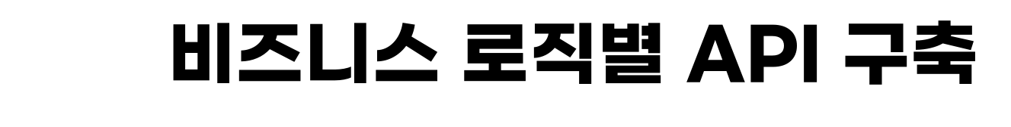
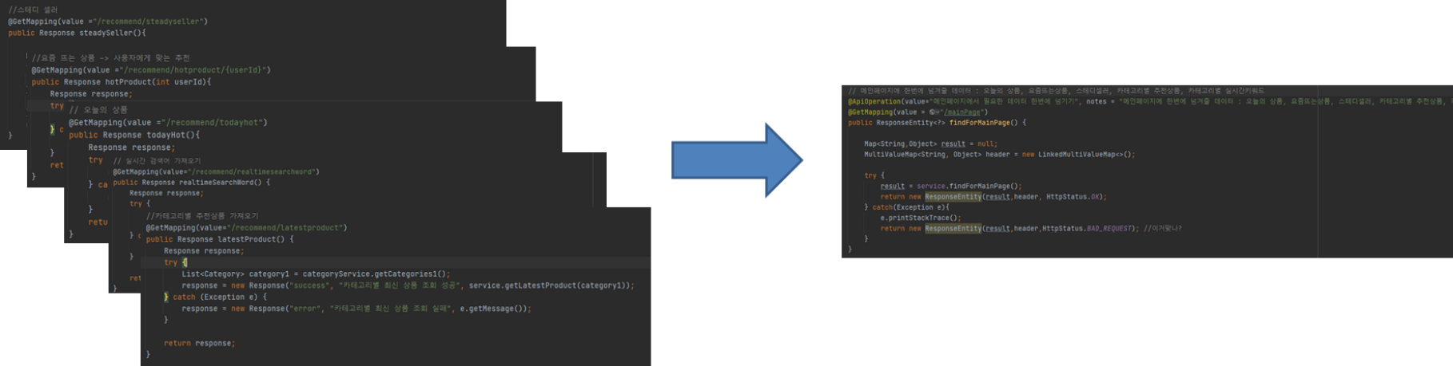
Notes:
17. 비즈니스 로직별로 API를 재구축했습니다. 메서드와 리소스를 명확히 구분해서 기존의 뒤죽박죽인 API 호출 문제를 해결했습니다.

Slide 16
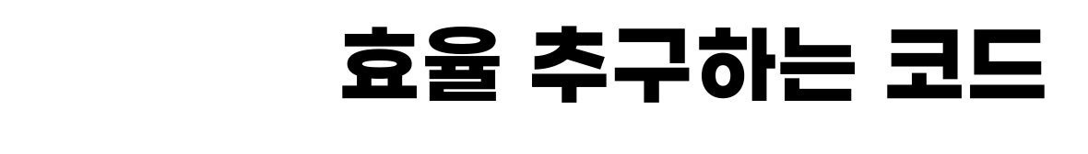
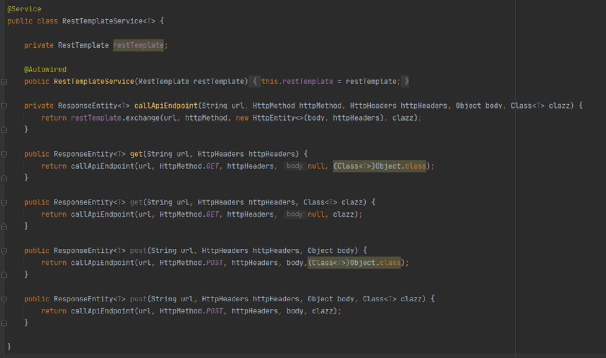
Notes:
18.서버간 통신을 하기 위한 RestTemplate 적용시 모든 HTTPMethod는 exchange 함수로 처리가 가능했습니다. 그래서 get/post 등 httpMethod의 공통로직을 만들어 모듈화했습니다.
또한, 만든 클래스를 다양한 경우에서 사용하기 위해 자바 제네릭을 사용했습니다.

Slide 17
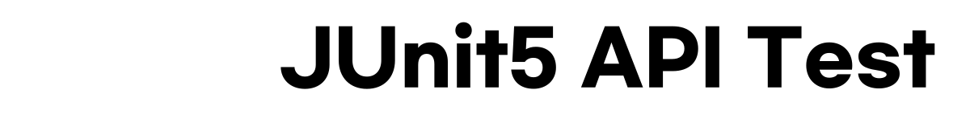
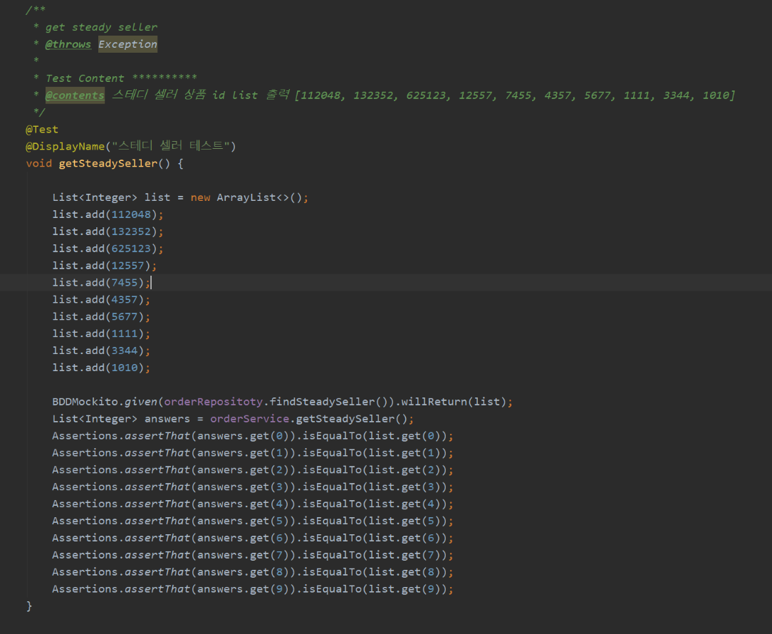
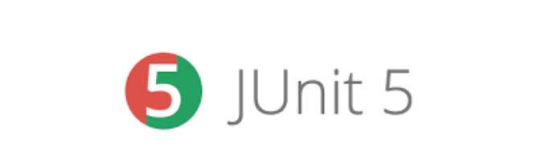

Notes:
19. JUnit5를 활용하기도 했습니다. 웹 개발하면서 db샘플을 만들어 전 과정을 테스트하는 것이 불편했습니다. 이를 해결하기 위해 Mockito를 활용해, 의존관계가 있는 모듈을 독립적으로 테스트하였습니다.

Slide 18
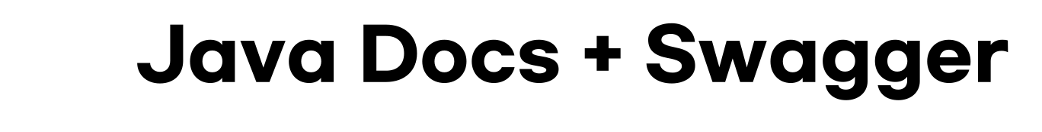
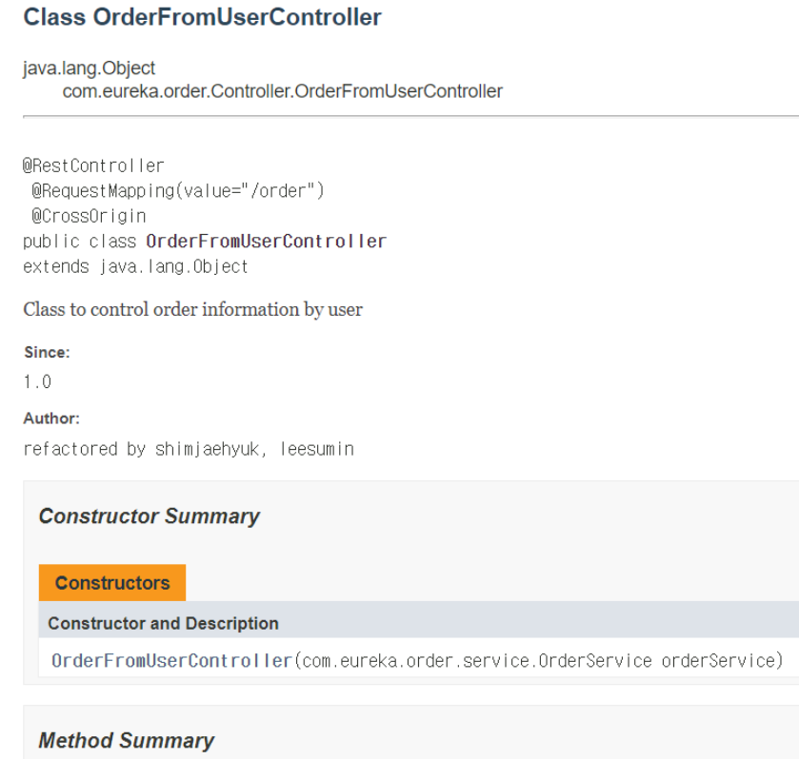

Notes:
21. Java Docs와 스웨거를 활용해 문서화를 수행했습니다. 유레카를 유지보수하면서 제대로 문서화되어 있지 않아 코드를 해석하는 것이 너무 힘들었습니다. 다른 유지보수를 하는 팀이 같은 과정을 겪지 않도록 하기 위해 메서드 단위로 하나하나 문서화하고 스웨거로 API를 문서화 하였습니다.

Slide 19



Notes:
22. 가독성을 위해 쓸데없는 주석과 출력문을 제거했습니다.

Slide 20

Notes:
23. 프론트엔드는 어떻게 아키텍처를 변화시켰는지, 또 어떤 리펙토링 과정을 통해 성능을 향상시킬 수 있었는지를 말씀드리겠습니다.

Slide 21



Notes:
24. 기존 코드에서 문제점은 백엔드의 API호출 구조 때문에 마치 디도스 공격이 이루어지듯 하였습니다.
보시는 코드처럼 for문으로 axios통신을 여러번 한 뒤, response값에 대해 다시 for문을 돌려 axios를 호출하고 있었습니다.

Slide 22



Notes:
25. 백엔드에서 데이터베이스 통신은 저렴한데 비해, 프론트에서 백으로의 통신은 훨씬 비싸므로 백엔드에서 한번에 필요한 데이터를 받을 수 있도록 수정했습니다.

Slide 23





Notes:
26. 메인 화면에는 오늘의 상품, 요즘뜨는상품, 스테디셀러, 카테고리별 추천상품별로 총 4개의 컴포넌트에서 각각 사진에 대하여 Axios통신을 함으로써 데이터를 불러왔습니다.

Slide 24


Notes:
27. 이런 구조를 메인에서의 단 한번의 Axios 호출을 통해 관리할 수 있도록 바꾸어 통신비용을 줄였고 데이터 또한 Vuex를 통해 공통으로 관리할 수 있는 구조로 변경하였습니다.

Slide 25




Notes:
2번째로 유지보수가 어렵다는 문제점이 있었습니다. 이전 코드는 여러 컴포넌트에서 똑같은 axios호출이 일어나고 있습니다.
이로인해 하나를 수정하게 되면 모든 컴포넌트를 수정해야되고 vuex를 통해 데이터를 공통으로 관리하지 않아 똑같은 데이터를 중복적인 받아오고 있었습니다.

Slide 26





Notes:
29. 우선 api를 모듈화 하여 관리를 쉽게 하였고, 중복으로 일어나는 aixos 호출 코드를 request 함수에 정의함으로서 코드의 중복을 제거하였습니다.

Slide 27



Notes:
30. 프론트의 전체적인 파일 구조입니다.
1. browser 저장소에 token 값이 있는지 검사합니다.
2. 처음에 사이트 접속시 token이 없다는 가정하에 로그인을 하게 된다면
3. actions을 통해서 api를 호출합니다.
4. 모듈화한 api.js에서 정의된 axios 호출합니다.
5. header에 토큰을 실어서 보낸다.
6. Server에서 값을 받아와서 actions에 넘겨줍니다.
7~8. 응답 결과를 가공하여 state에 저장하고 사용합니다.
9. List.Vue처럼 다른 컴포넌트에서도 3번부터 반복하여서 state에 저장하고 데이터를 들고와 사용합니다.
핵심은 역할을 세분화 해서 의존성을 낮췄다는 것입니다.

Slide 28









Notes:
이번 자율 프로젝트를 진행하고 유지보수를 하면서 느낀점입니다.
남이 짠 소스를 읽고 해석하는 것이 쉬운 일이 아님을 알게 되었습니다. 또한 유지보수를 위해 구체적으로 문서화하고 코드를 통일 하는 것이 중요하다는 것을 느꼈습니다.
코드 리뷰도 정말 좋은 경험이었습니다. 컨설턴트님께 코드리뷰를 받으면서 SQL INJECTION이 발생할 가능성이 있는 코드에 대해 알게 되었습니다.

Slide 29




Notes:
여기까지 또레카에 대한 설명이었습니다. 시연 시작하겠습니다.

Slide 30





Notes:
마지막으로 팀원을 소개하고 마무리하겠습니다.
정준영, 심재혁, 이수민, 강구원이 한 팀이 되어 유레카를 또레카로 유지보수했습니다.

Slide 31



Notes:
이상입니다 감사합니다.

